Slide 1
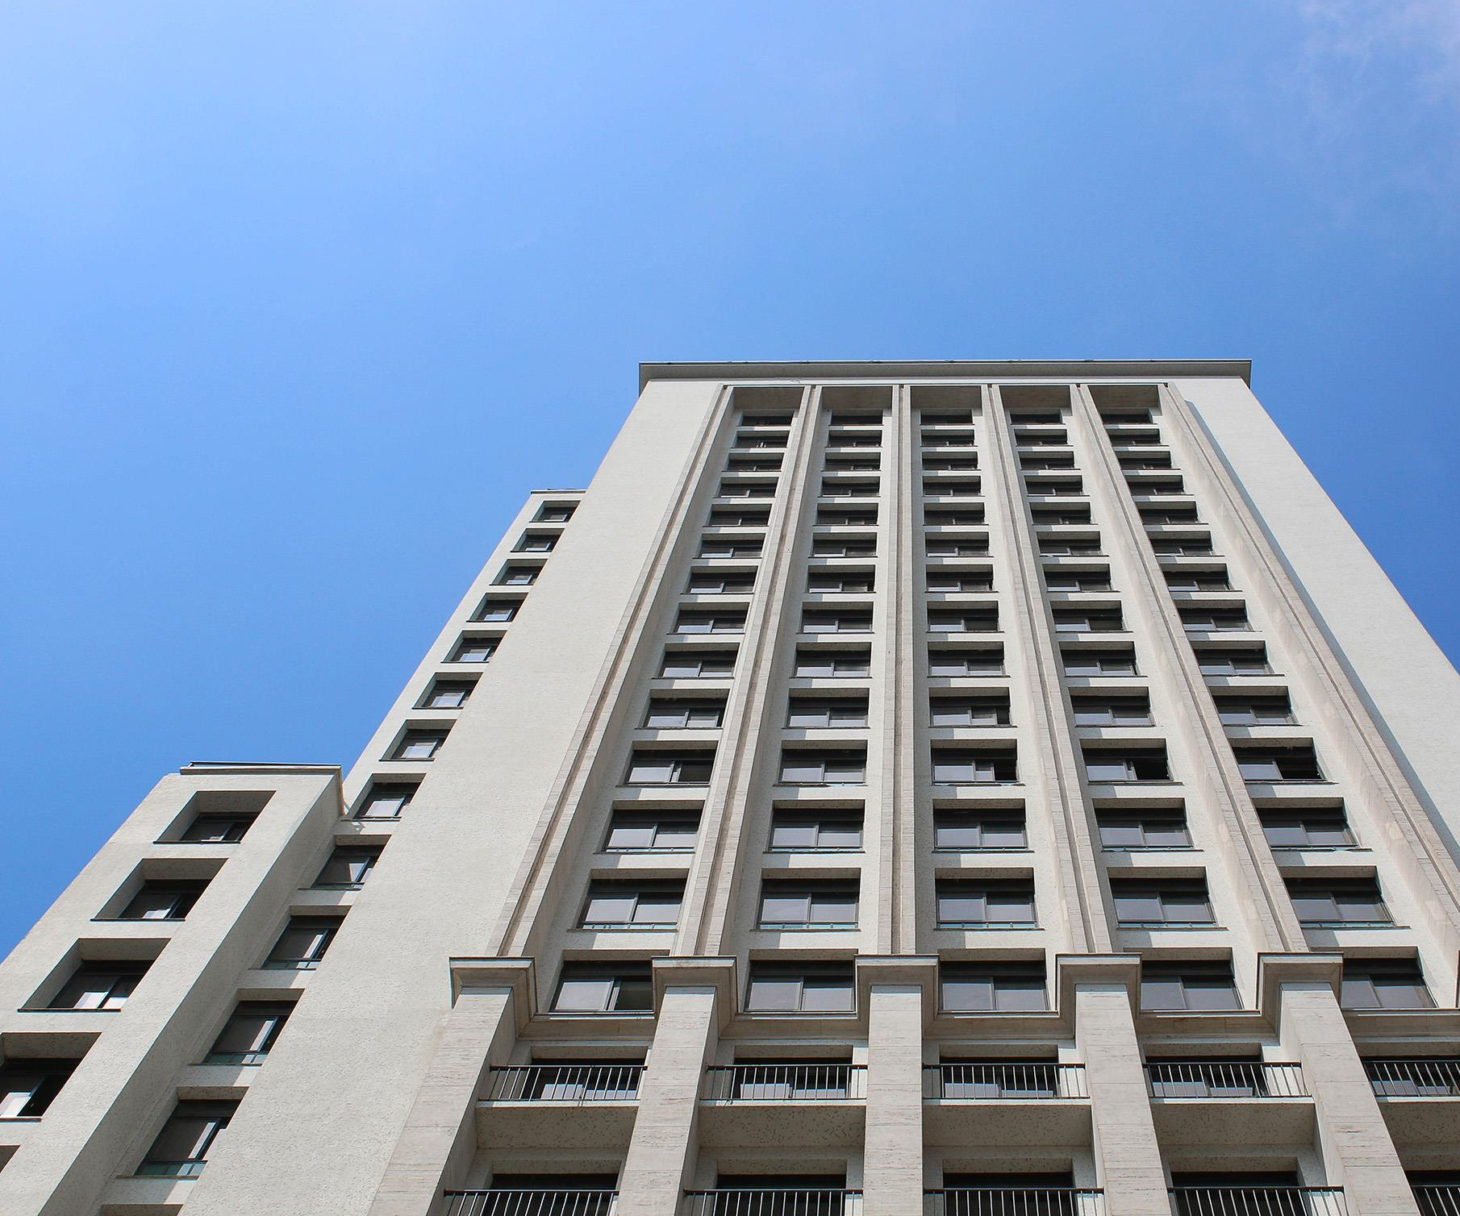
GESTÃO FISCAL
Acumulado no
2° QUADRIMESTRE DE
2022
(Incluído Poder Legislativo) 28/09/2022

Slide 2
Lei Complementar nº 101 de Maio/2000
DEMONSTRAÇÃO E AVALIAÇÃO DO CUMPRIMENTO DAS METAS FISCAIS
§ 4º DO ARTIGO 9º DA LRF

Slide 3
I. RECEITAS
SUMÁRIO
DESPESAS
RESULTADOS, DÍVIDA E LIMITES

Slide 4
RECEITA CONSOLIDADA
R$ Milhões Correntes
RECEITA CONSOLIDADA | Janeiro a Agosto |  |  |  | Variação Nominal
 | 2019 | 2020 | 2021 | 2022 | 2020 | 2021 | 2022
RECEITAS CORRENTES | 37.607 | 41.066 | 45.783 | 54.730 | 9,2% | 11,5% | 19,5%
RECEITA RECORRENTE | 37.115 | 37.619 | 44.454 | 53.597 | 1,4% | 18,2% | 20,6%
RECEITA NÃO RECORRENTE ¹ | 492 | 3.447 | 1.329 | 1.134 | 600,5% | -61,5% | -14,7%
RECEITAS DE CAPITAL | 1.634 | 1.982 | 2.274 | 3.127 | 21,3% | 14,8% | 37,5%
RECEITA INTRAORÇAMENTÁRIA | 1.519 | 1.797 | 1.766 | 3.465 | 18,3% | -1,7% | 96,2%
TOTAL | 40.759 | 44.845 | 49.823 | 61.322 | 10,0% | 11,1% | 23,1%
(1) Inclui PPI, transferências relacionadas à COVID-19, outorga de concessões e cessão da Folha de Pagamentos (2020).

Slide 5
RECEITAS CORRENTES
R$ Milhões Correntes
Receitas Correntes | Janeiro a Agosto |  |  |  | Variação Nominal
 | 2019 | 2020 | 2021 | 2022 | 2020 | 2021 | 2022
Impostos, taxas e contribuições de melhoria | 22.978 | 23.744 | 28.613 | 32.577 | 3,3% | 20,5% | 13,9%
Principal | 21.830 | 22.627 | 27.142 | 30.841 | 3,6% | 20,0% | 13,6%
Multas, Juros e Deduções, Dívida Ativa e Parcelamentos | 1.147 | 1.117 | 1.471 | 1.736 | -2,7% | 31,7% | 18,0%
Receita de Contribuições ¹ | 1.488 | 1.597 | 1.610 | 2.041 | 7,4% | 0,8% | 26,7%
Receita Patrimonial ² | 687 | 1.844 | 809 | 2.863 | 168,4% | -56,1% | 254,0%
Receita de Serviços | 156 | 138 | 157 | 165 | -11,9% | 13,8% | 5,5%
Receita de Transferências ³ | 10.996 | 12.631 | 13.911 | 15.367 | 14,9% | 10,1% | 10,5%
Outras Receitas Correntes | 1.303 | 1.113 | 683 | 1.717 | -14,6% | -38,7% | 151,6%
TOTAL | 37.607 | 41.066 | 45.783 | 54.730 | 9,2% | 11,5% | 19,5%
Em 2022, as Receitas de Contribuições Previdenciárias estão também alocadas no FUNFIN e no FUNPREV, para além do IPREM.
Receita Patrimonial inclui aplicação financeira, crédito de quilômetro e concessões.
Receita de Transferências inclui Cota-Parte do ICMS e IPVA, FPM, FUNDEB, transferências para a Saúde, Educação e
Assistência Social.
Valores líquidos de deduções. Exclui receitas intra-orçamentárias.

Slide 6
PRINCIPAIS RECEITAS TRIBUTÁRIAS E DE ORIGEM TRIBUTÁRIA
R$ Milhões Correntes
Principais Receitas | Janeiro a Agosto |  |  |  | Variação Nominal
Correntes | 2019 | 2020 | 2021 | 2022 | 2020 | 2021 | 2022
IPTU | 7.972 | 8.224 | 8.907 | 9.850 | 3,2% | 8,3% | 10,6%
ISS | 10.491 | 10.929 | 13.822 | 16.417 | 4,2% | 26,5% | 18,8%
ITBI | 1.486 | 1.381 | 2.253 | 2.127 | -7,0% | 63,1% | -5,6%
IR | 1.584 | 1.772 | 1.850 | 2.038 | 11,8% | 4,4% | 10,2%
FPM | 220 | 206 | 275 | 353 | -6,1% | 33,2% | 28,6%
ICMS | 4.890 | 4.534 | 6.008 | 6.779 | -7,3% | 32,5% | 12,8%
IPVA | 2.342 | 2.328 | 2.583 | 3.075 | -0,6% | 11,0% | 19,0%
TOTAL | 28.984 | 29.373 | 35.699 | 40.639 | 1,3% | 21,5% | 13,8%
IPTU, ISS, ITBI — somente o principal (exclui Parcelamentos e Dívida Ativa).
FPM, ICMS e IPVA brutos, sem as deduções do FUNDEB.

Slide 7
SALDO DE EMPREGOS – CIDADE DE SÃO PAULO
Evolução do Saldo de Empregos - Cidade de São Paulo
Saldo Acumulado
400.000
299.575
300.000
200.000
100.000
38.418
40.889
34.332 34.779
47.671
36.216
24.534
35.598
15.578
4.052
12.989
16.465
0
-41.946
-100.000
-200.000
-300.000
-400.000
jul/21 ago/21 set/21 out/21 nov/21
Fonte: Novo CAGED – SEPRT/ME. Série com ajustes.
dez/21
jan/22
fev/22
mar/22
abr/22
mai/22
jun/22
jul/22

Slide 8
RECEITA DE CAPITAL
R$ Milhões Correntes
Receitas de Capital | Janeiro a Agosto |  |  |  | Variação Nominal
 | 2019 | 2020 | 2021 | 2022 | 2020 | 2021 | 2022
Operações de Crédito | 111 | 388 | 7 | 37 | - | -98,1% | 396,6%
Alienações de Bens | 6 | 22 | 5 | 6 | 293,4% | -77,7% | 13,0%
Amortização de Empréstimos | 16 | 13 | 14 | 15 | -13,3% | 2,5% | 10,4%
Transferências de Capital | 403 | 422 | 473 | 534 | 4,9% | 12,0% | 12,8%
Outras Receitas de Capital ¹ | 1.099 | 1.136 | 1.775 | 2.536 | 3,4% | 56,2% | 42,9%
TOTAL | 1.634 | 1.982 | 2.274 | 3.127 | 21,3% | 14,8% | 37,5%
(1) Outras Receitas de Capital incluem Depósitos Judiciais, Outorga Onerosa e Operações Urbanas, entre outras.
Exclui receitas intra-orçamentárias

Slide 9
I. RECEITAS
SUMÁRIO
DESPESAS
RESULTADO, DÍVIDA E LIMITES

Slide 10
DESPESAS LIQUIDADAS
R$ Milhões Correntes
DESPESAS | Janeiro a Agosto |  |  |  | Variação Nominal
CONSOLIDADAS
 | 2019 | 2020 | 2021 | 2022 | 2020 | 2021 | 2022
LIQUIDADAS
Despesas Correntes | 31.928 | 33.199 | 38.749 | 44.241 | 4,0% | 16,7% | 14,2%
Despesas de Capital | 2.575 | 2.788 | 2.271 | 2.527 | 8,3% | -18,5% | 11,3%
Total Geral | 34.503 | 35.988 | 41.020 | 46.768 | 4,3% | 14,0% | 14,0%
Inclui despesas intra-orçamentárias

Slide 11
DESPESAS CORRENTES LIQUIDADAS
R$ Milhões Correntes
DESPESAS CONSOLIDADAS LIQUIDADAS | Janeiro a Agosto |  |  |  | Variação Nominal
 | 2019 | 2020 | 2021 | 2022 | 2020 | 2021 | 2022
Pessoal e Encargos | 15.136 | 15.463 | 16.452 | 18.366 | 2,2% | 6,4% | 11,6%
Ativos | 9.086 | 8.990 | 9.728 | 11.279 | -1,0% | 8,2% | 15,9%
Inativos | 6.050 | 6.472 | 6.723 | 7.087 | 7,0% | 3,9% | 5,4%
Juros e Encargos da Dívida | 761 | 299 | 565 | 125 | -60,7% | 88,9% | -77,8%
Outras Despesas Correntes | 16.032 | 17.438 | 21.732 | 25.750 | 8,8% | 24,6% | 18,5%
TOTAL | 31.928 | 33.199 | 38.749 | 44.241 | 4,0% | 16,7% | 14,2%
Inclui despesas intra-orçamentárias

Slide 12
DESPESAS DE CAPITAL LIQUIDADAS
R$ Milhões Correntes
DESPESAS CONSOLIDADAS LIQUIDADAS | Janeiro a Agosto |  |  |  | Variação Nominal
 | 2019 | 2020 | 2021 | 2022 | 2020 | 2021 | 2022
Investimentos ¹ | 1.085 | 1.457 | 736 | 1.606 | 34,3% | -49,5% | 118,2%
Inversões Financeiras | 2 | 5 | 0 | 0 | 164,7% | -100,0% | -
Amortização da Dívida ² | 1.488 | 1.326 | 1.536 | 921 | -10,9% | 15,8% | -40,0%
TOTAL | 2.575 | 2.788 | 2.271 | 2.527 | 8,3% | -18,5% | 11,3%
Inclui despesas com precatórios.
O contrato de refinanciamento por conta de sentença judicial terminou em 31/01, e o pagamento da dívida a partir de fevereiro foi efetuado com recurso extra-orçamentário via depósitos judiciais até julho, não sendo realizado em agosto devido à baixa da dívida em troca do Campo de Marte,em 17/08/2022. A dívida com a COHAB - Lei 8727/93 foi quitada (em 10/08/2022) com a liberação dos títulos do FCVS.

Slide 13
Restos a Pagar (Processados + Não Processados)
R$ Milhões Correntes

Slide 14
I. RECEITAS
SUMÁRIO
DESPESAS
RESULTADOS, DÍVIDA E LIMITES

Slide 15
Resultado Orçamentário Consolidado
R$ Milhões Correntes
AGOSTO 2022 |  | ORÇAMENTO ATUALIZADO | REALIZADA Jan-Ago | %
 | CORRENTES | 71.638 | 54.730 | 76,4%
RECEITAS | DE CAPITAL | 5.900 | 3.127 | 53,0%
 | INTRAORÇAMENTÁRIA | 5.666 | 3.465 | 61,1%
TOTAL |  | 83.204 | 61.322 | 73,7%
AGOSTO 2022 |  | ORÇAMENTO ATUALIZADO | LIQUIDADA Jan-Ago | %
 | CORRENTES | 70.293 | 40.843 | 58,1%
DESPESAS | DE CAPITAL | 16.061 | 2.509 | 15,6%
 | INTRAORÇAMENTÁRIA | 5.808 | 3.417 | 58,8%
TOTAL |  | 92.162 | 46.768 | 50,7%
RESULTADO DO PERÍODO 14.554
* Não inclui Receitas Arrecadadas em Exercícios Anteriores (RAEA).

Slide 16
Resultado Primário e Nominal - Agosto 2022
R$ Milhões Correntes
RESULTADO PRIMÁRIO E NOMINAL – Agosto 2022
Receitas Primárias Correntes 52.229
Receitas Primárias De Capital
3.075
Receita Primária Total 55.304
Despesas Primárias Pagas 41.310
Restos a pagar processados pagos 255
Restos a pagar não processados pagos | 3.517
Despesa Primária Total | 45.082
Resultado Primário - Acima da Linha | 10.222
Meta Fiscal Anual Definida na LDO | -1.338
Juros, Encargos e Variações Monetárias Ativos | 3.584
Juros, Encargos e Variações Monetárias Passivos | 2.654
Resultado Nominal - Acima da Linha | 11.152
Meta Fiscal Anual Definida na LDO | -4.254

Slide 17
Limites Sobre a RCL
 | DESPESAS COM PESSOAL | % sobre RCL
Limite Máximo |  | 60,00%
Limite Prudencial |  | 57,00%
Gastos Totais |  | 29,06%
 | GARANTIAS DE VALORES | % sobre RCL
Limite Definido por Resolução do Senado |  | 22,00%
Totais das Garantias |  | 0,00%
OPERAÇÕES DE CRÉDITO |  | % sobre RCL
Limite Definido por Resolução do Senado - Operações de Crédito |  | 16,00%
Operações de Crédito Externas e Internas |  | 0,01%
Limite Definido por Resolução do Senado - Antecipação de Receita |  | 7,00%
Operações de Crédito por Antecipação de Receita |  | 0,00%
RECEITA CORRENTE LÍQUIDA |  | 76.778

Slide 18
Dívida Consolidada Líquida
Dez/2021
Ago/2022
R$ Milhões Correntes
DÍVIDA CONSOLIDADA ( I ) | 42.808 | 18.162
Dívida Contratual | 25.839 | 1.317
Precatórios posteriores à 05/05/2000 (inclusive) | 16.969 | 16.845
Outras Dívidas | 0,1 | 0,0
DEDUÇÕES ( II ) | 23.990 | 31.450
Disponibilidade de Caixa Bruta | 24.747 | 33.330
Demais Haveres Financeiros | 301 | 287
(-) Restos a Pagar Processados | 270 | 1.021
(-) Depósitos Restituíveis e Valores Vinculados | 788 | 1.146
DÍVIDA CONSOLIDADA LÍQUIDA ( III ) = ( I ) - ( II ) | 18.817 | -13.288
RECEITA CORRENTE LÍQUIDA - RCL | 68.251 | 76.778
% da DCL sobre a RCL (III/RCL) | 27,57% | -17,31%
OUTROS VALORES NÃO INTEGRANTES DA DC | Dez/2021 | Ago/2022
PRECATÓRIOS ANTERIORES A 05/05/2000 | 0 | 0
PRECATÓRIOS POSTERIORES A 05/05/2000 (Não incluídos na DC) | 3.424 | 5.783
PASSIVO ATUARIAL | 170.743 | 170.743
RESTOS A PAGAR NÃO-PROCESSADOS | 7.249 | 2.001
APROPRIAÇÃO DE DEPÓSITOS JUDICIAIS - LC 151/2015 | 8.976 | 9.770 ¹⁸

Slide 19
Limite e trajetória da Dívida consolidada líquida
Dívida Consolidada Líquida em Relação à Receita Corrente Líquida
236%
245%
246%
221%
208%
213%
193%
197%
190%
203%
200%
197%
193%
191%
182%
193%
188%
183%
178%
174%
169%
164%
159%
154%
149%
144%
139%
135%
130%
125%
120% 120% 120%
97%
120%
120% 120% 120%
81%
73%
44%
54%
33%
-17,31%
dez/01 dez/02 dez/03 dez/04 dez/05 dez/06 dez/07 dez/08 dez/09 dez/10 dez/11 dez/14 dez/13 dez/14 dez/15 dez/16 dez/17 dez/18 dez/19 dez/20 dez/21 ago/22
Limite de Endividamento
Trajetória Real
19

Slide 20
OBRIGADO
Secretaria Municipal da Fazenda
Guilherme Bueno de Camargo
Elaboração: ASECO – Assessoria Econômica
aseco@sf.prefeitura.sp.gov.br

